Slide 1


amnis
Conto All-in-One per il Suo global banking
wir.ch

Slide 2

amnis – La soluzione All-in-One per il Suo global banking
Semplifichi le operazioni internazionali su cambi e riduca i Suoi costi
PAY
COLLECT
EXCHANGE
CARDS
Pagamenti internazionali veloci e convenienti
Il conto business globale per i pagamenti in entrata
Cambio di valuta self service trasparente
Carte di debito multivaluta con gestione delle spese
PAY permette alle PMI di pagare direttamente i loro fornitori in tutto il mondo e di effettuare bonifici internazionali in modo facile e conveniente
Con i conti IBAN di amnis può ricevere pagamenti in 20+ valute, senza dover possedere un conto aggiuntivo in valuta estera presso la banca
Adattato alle esigenze delle PMI, affinché possa effettuare i cambi di valuta in modo efficiente e ai migliori tassi di cambio
Scopra la fantastica carta di debito business, online, offline e ovunque vi troviate Lei e il Suo team. Semplifichi le Sue spese e si concentri sul core business

Slide 3
amnis – global banking con valore aggiunto
I vantaggi competitivi
Semplice
Powertool intuitivo che punta sull’usabilità
Accesso sicuro 24/7
Cambio di valute e pagamenti 24 ore su 24
Prezzo conveniente
Condizioni trasparenti e commissioni basse per i pagamenti
Automa-zione
Collegamenti al sistema di contabilità, integrazioni, interfacce e automazione di processi
Carta di debito business
Carte di debito multivaluta con gestione delle spese per tutta la Sua PMI
Cashback
Ricavi sui Suoi averi in EUR, USD, GBP e CZK
Notes:
Registrierungsprozess:
(Haupt)Nutzer der Firma gibt seine Kontaktdaten auf Anmeldeseite ein und erhält sofort den Demozugang freigeschaltet.
Anschliessend gibt er Firmendaten ein (Abgleich mit CEFIX) und beantwortet KYC- und GWG-spezifische Fragen → Dauer ca. 2 – 3 Minuten. Im Hintergrund prüft amnis automatisiert die Angaben und gibt den Identifikationsschritt frei
Nutzer liest seine Ausweiskopie (ID, Pass, Führerausweis) ein und nimmt eine Gesichtserkennung via Kamera auf Desktop oder Mobile vor. Nach erfolgreicher Prüfung wird er auf die digitale Signatur geleitet und bestätigt die Anmeldung mit seiner Unterschrift. Achtung: Unterschrift muss gemäss HR-Eintrag (Einzel oder Kollektiv) erfolgen. Alle Unterzeichner müssen den Identifikationsprozess mit Ausweiskopie und Gesichtserkennung durchführen.
Im Anschluss ist das Onboarding abgeschlossen und der (Haupt)Nutzer kann Währungswechsel, Zahlungen, Aufschaltung weiterer Währungskonten vornehmen oder auch weitere Nutzer berechtigen.
Der gesamte Vorgang findet papierlos statt und ist FINMA-konform abgewickelt worden
Der Kunde druckt den Vertrag aus, ergänzt die fehlenden Angaben und setzt eine/mehrere rechtsgültige Unterschrift auf die Vertragsdokumente.
Danach Vertrag einscannen und per E-Mail an amnis retournieren (Achtung: nicht an die WIR Bank). Alternativ können die Dokumente auch per Post zurückgeschickt werden.
Nach Erhalt erfolgt KYC- und GWG-Prüfung bei amnis und die Bank wird informiert, die Identifikation des Kunden vorzunehmen.
WIR BZ Kundendienst ergänzt die Angaben im amnis Admin-Tool und bestätigt die Aufschaltung an amnis.
amnis bestätigt den Abschluss der Registration und sendet dem Kunden eine Freigabe-Email zu.
Zwischen Onlineregistration und Freigabebestätigung liegen (je nachdem wie schnell die Rücksendung des Kunden erfolgt) ca. 1 – 2 Stunden im Idealfall bis mehrere Tage. Im Normalfall wird die Aufschaltung mit 2 Tagen gerechnet

Slide 4
FX Trading
L’alternativa alle soluzioni di pagamento tradizionali
Banche tradizionali
amnis
a confronto
App web amnis
Trading sul mercato valutario solo durantegli orari di apertura della banca
Margine cliente tra l’1 e il 2,5%
Richiesto importo minimo
Nessuna remunerazione sulle valute estere
Carte a pagamento
Sicure, ma richiedono molto tempo
Trading online sul mercato valutario 24/7
Margine cliente basso (max. 0,40%)
Cambio valuta semplice senza importo minimo
Cashback su posizioni in valuta estera
Carta di debito multivaluta gratuita
Semplice e sicura
X
✔
X
✔
X
✔
X
✔
✔
X
✔
✔

Slide 5
PAY – per pagamenti internazionali veloci in tutto il mondo
Le prestazioni amnis per Lei
PAY
Pagamenti internazionali facili, veloci e convenienti
Bonifici «locali»
Tramite la nostra rete Le consentiamo di effettuare pagamenti locali in più di 25 Paesi a costi molto bassi.
Accredito presso il destinatario del pagamento:
→ importo integrale nella valuta del Paese
Pagamenti transfrontalieri «rapidi»
amnis PAY è una soluzione semplice e
rapida per effettuare pagamenti
internazionali in più di 120 Paesi.
«Pagamenti in blocco»
Con la funzione «carica file» può registrare ed eseguire pagamenti internazionali in modo più efficiente.
È sufficiente un clic per inviare denaro contemporaneamente a più destinatari

Slide 6
COLLECT – Conto business globale per pagamenti in entrata
Le prestazioni amnis per Lei
COLLECT
Il conto business globale per
i pagamenti in entrata
Conti IBAN locali per CH, EUR e GB a Suo nome
Tramite la nostra rete Le consentiamo di effettuare pagamenti locali in più di 25 Paesi a costi molto bassi.
Ad es. conto in EUR con IBAN tedesco per ricevere pagamenti locali.
Con l’IBAN svizzero è possibile accreditare franchi sul conto amnis, che può essere collegato a piattaforme online.
Numeri di conto «locali» in USD e CAD
Effettuare e ricevere pagamenti internazionali in USD e CAD come se fosse sul posto.
«Conto multivaluta» in 20+ valute
Il conto multivaluta è a nome della Sua azienda ed è una soluzione intelligente per ricevere pagamenti internazionali. Lo stesso IBAN può essere collegato virtualmente a un massimo di 34 valute.
In questo modo può ricevere valute diverse in un unico posto, semplificando la gestione del conto.

Slide 7
EXCHANGE – Tante possibilità nel trading di valute
Le prestazioni amnis per Lei
EXCHANGE
Acquisto e vendita di valute alle migliori condizioni
Operazioni di cassa
«Spot»
Selezionare la coppia di valute
Stabilire l’importo
Fissare il tasso di cambio
Esecuzione lo stesso giorno
Operazioni a termine
«Forward»
Stabilire l’importo
Definire la scadenza
Fissare il tasso di cambio
Prelevare valuta estera in modo flessibile
Esecuzione alla scadenza
Prelievi parziali
«flessibili»
Selezionare il forward per il prelievo parziale
Definire la scadenza
Stabilire l’importo
Esecuzione alla scadenza del prelievo
Ordini al prezzo di mercato
«Limit»
Selezionare la coppia di valute
Registrare l’importo
Definire il prezzo target
Stabilire la validità
Esecuzione al prezzo target
Mercati valutari
«Avvisi sui tassi di cambio»
Definire il prezzo target
Configurare l’avviso giornaliero o personalizzato
Non perda più nessuna opportunità FX

Slide 8
CARDS – Carte di debito multivaluta per il Suo business
Le prestazioni amnis per Lei
CARDS
Carte di debito multivaluta con gestione delle spese
Una carta, tante possibilità
Pranzo con i clienti
Rifornimento del veicolo aziendale
Prenotazione del biglietto del treno
Pagamento delle commissioni per i tool online
Con la Business Debit Mastercard amnis, Lei e la Sua PMI potete effettuare pagamenti in tutto il mondo con le carte di debito aziendali fisiche e virtuali, mantenendo il controllo su tutte le spese.
Carta multivaluta con 0% di spese di lavorazione
Effettuare pagamenti in 20+ conti in valuta:
Le transazioni vengono addebitate direttamente sul conto in valuta, evitando inutili cambi valutari.
Una valuta non è coperta? Se il saldo complessivo è sufficiente, viene semplicemente effettuata la conversione tramite il conto di riferimento (CHF, EUR) nella valuta della transazione con lo 0% di spese di elaborazione.
Con la carta di debito amnis risparmia fino al 5% rispetto alle abituali transazioni con carte.
«Gestione delle spese e delle carte» efficiente
Emissione della carta digitale in tempo reale + self-service
Numero illimitato di carte virtuali gratuite
Limiti di spesa elevati, modificabili facilmente online
Controllo del budget con limiti individuali
Flessibilità nella disattivazione e riattivazione delle carte
Impostazione individuale dei Paesi
Conteggio multivaluta
Gestione delle spese con registrazione dei giustificativi
.

Slide 9
EARN – Accredito di cashback sulle Sue valute estere
Le prestazioni amnis per Lei
EARN
Ricavi sugli averi in valuta estera
«Accredito di cashback» sui Suoi conti di pagamento protetti
Mentre il Suo denaro viene mantenuto in conti collettivi fiduciari protetti secondo gli standard più elevati, in amnis può godere di interessi importanti sul Suo conto aziendale. Siamo tra i pochi offerenti a trasferire gli interessi anche sui suoi conti in valuta estera, affinché possa ricevere il cashback non solo nella valuta del Suo Paese.
Ogni mese amnis trasferisce gli interessi sulla base degli averi in EUR, USD, GBP e CZK presenti sui Suoi conti amnis nei primi 10 giorni del mese successivo.
Gli interessi vengono calcolati secondo il metodo act/360.
Il tasso d’interesse del cashback è variabile e viene pubblicato ogni mese sul sito web di amnis.
La preghiamo di osservare che ci riserviamo il diritto di modificare il tasso d’interesse oppure di cessare i pagamenti del cashback in qualsiasi momento. Non esiste un importo minimo né un limite; pertanto trasferiamo gli interessi per l’intero importo presente sul Suo conto amnis.
A quanto possono ammontare i ricavi del cashback?
Aggiornamento a febbraio 2024:
EUR 1,88%
USD 2,61%
GBP 2,33%
CZK: 3,50%
(dati non ufficiali)

Slide 10
Pacchetti e prezzi flessibili
Nessun costo iniziale e massima flessibilità per crescere.
Pagamento annuale
16% di risparmio -> 2 mesi gratuiti
Starter
Essential
Professional
CHF 49/mese
PAY & COLLECT
Coordinate bancarie locali per 5 valute
Bonifici locali e pagamenti in entrata gratuiti nelle valute EUR, CHF, GBP, USD e CAD
10 bonifici SWIFT gratuiti al mese in 200+ Paesi
CARDS
50 carte di debito multivaluta fisiche
Carte virtuali illimitate
Gestione delle spese
EXCHANGE
Cambio di valuta al tasso medio +0,30%
CHF 199/mese
PAY & COLLECT
Coordinate bancarie locali per 5 valute
Bonifici locali e pagamenti in entrata gratuiti nelle valute EUR, CHF, GBP, USD e CAD
40 bonifici SWIFT gratuiti al mese in 200+ Paesi
CARDS
250 carte di debito multivaluta fisiche
Carte virtuali illimitate
Gestione delle spese
EXCHANGE
Cambio di valuta al tasso medio +0,20%
CHF 0/mese
PAY & COLLECT
Coordinate bancarie locali per 5 valute
Bonifici locali gratuiti nelle valute EUR, CHF, GBP, USD e CAD
1 bonifico SWIFT gratuito al mese in 200+ Paesi
CARDS
10 carte di debito multivaluta fisiche
Carte virtuali illimitate
Gestione delle spese
EXCHANGE
Cambio di valuta al tasso medio +0,40%

Slide 11

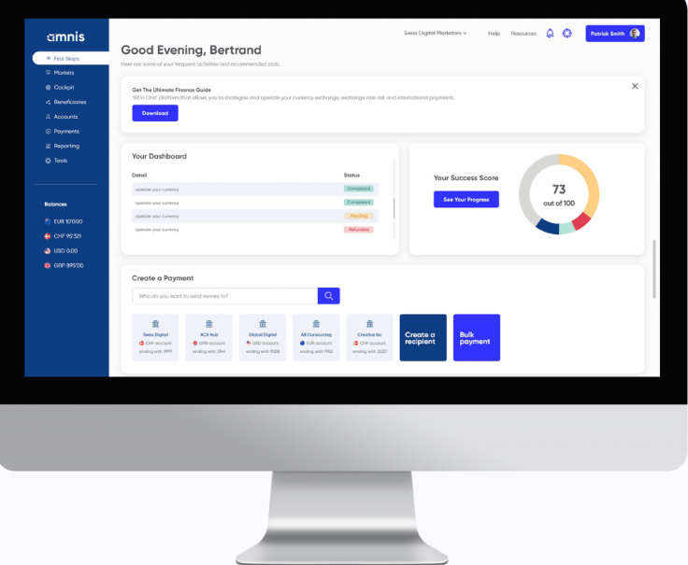
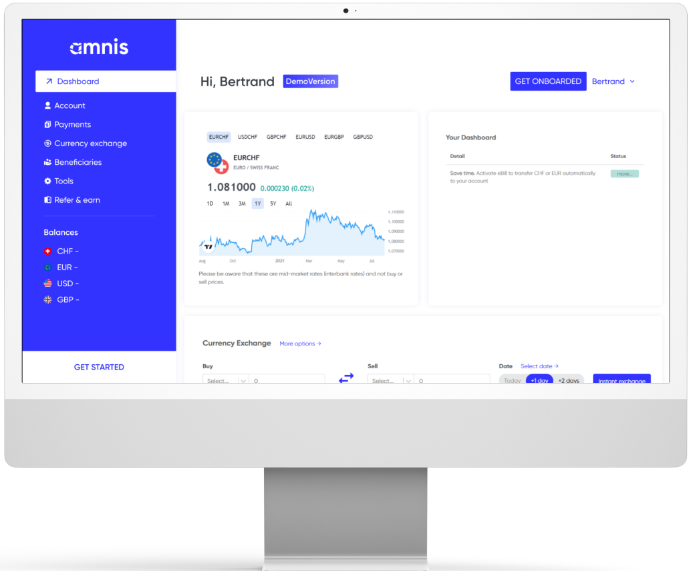
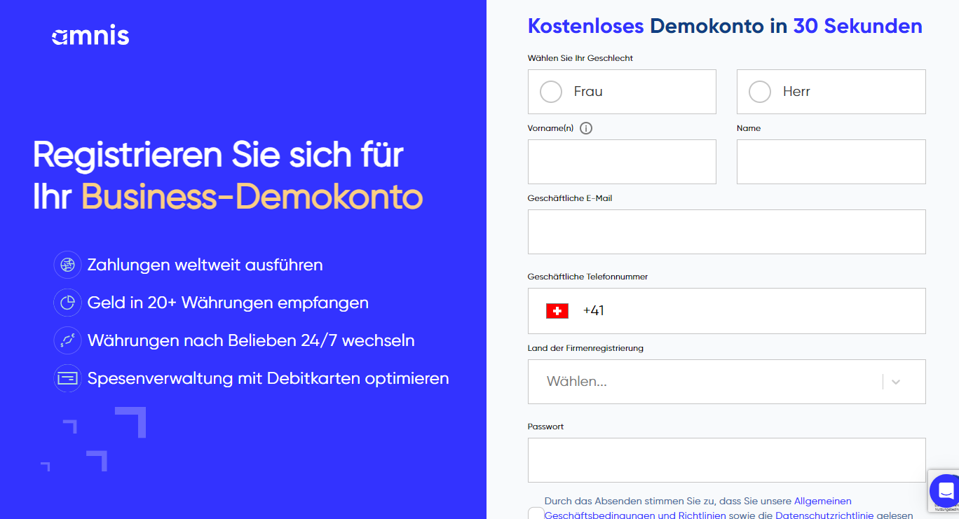
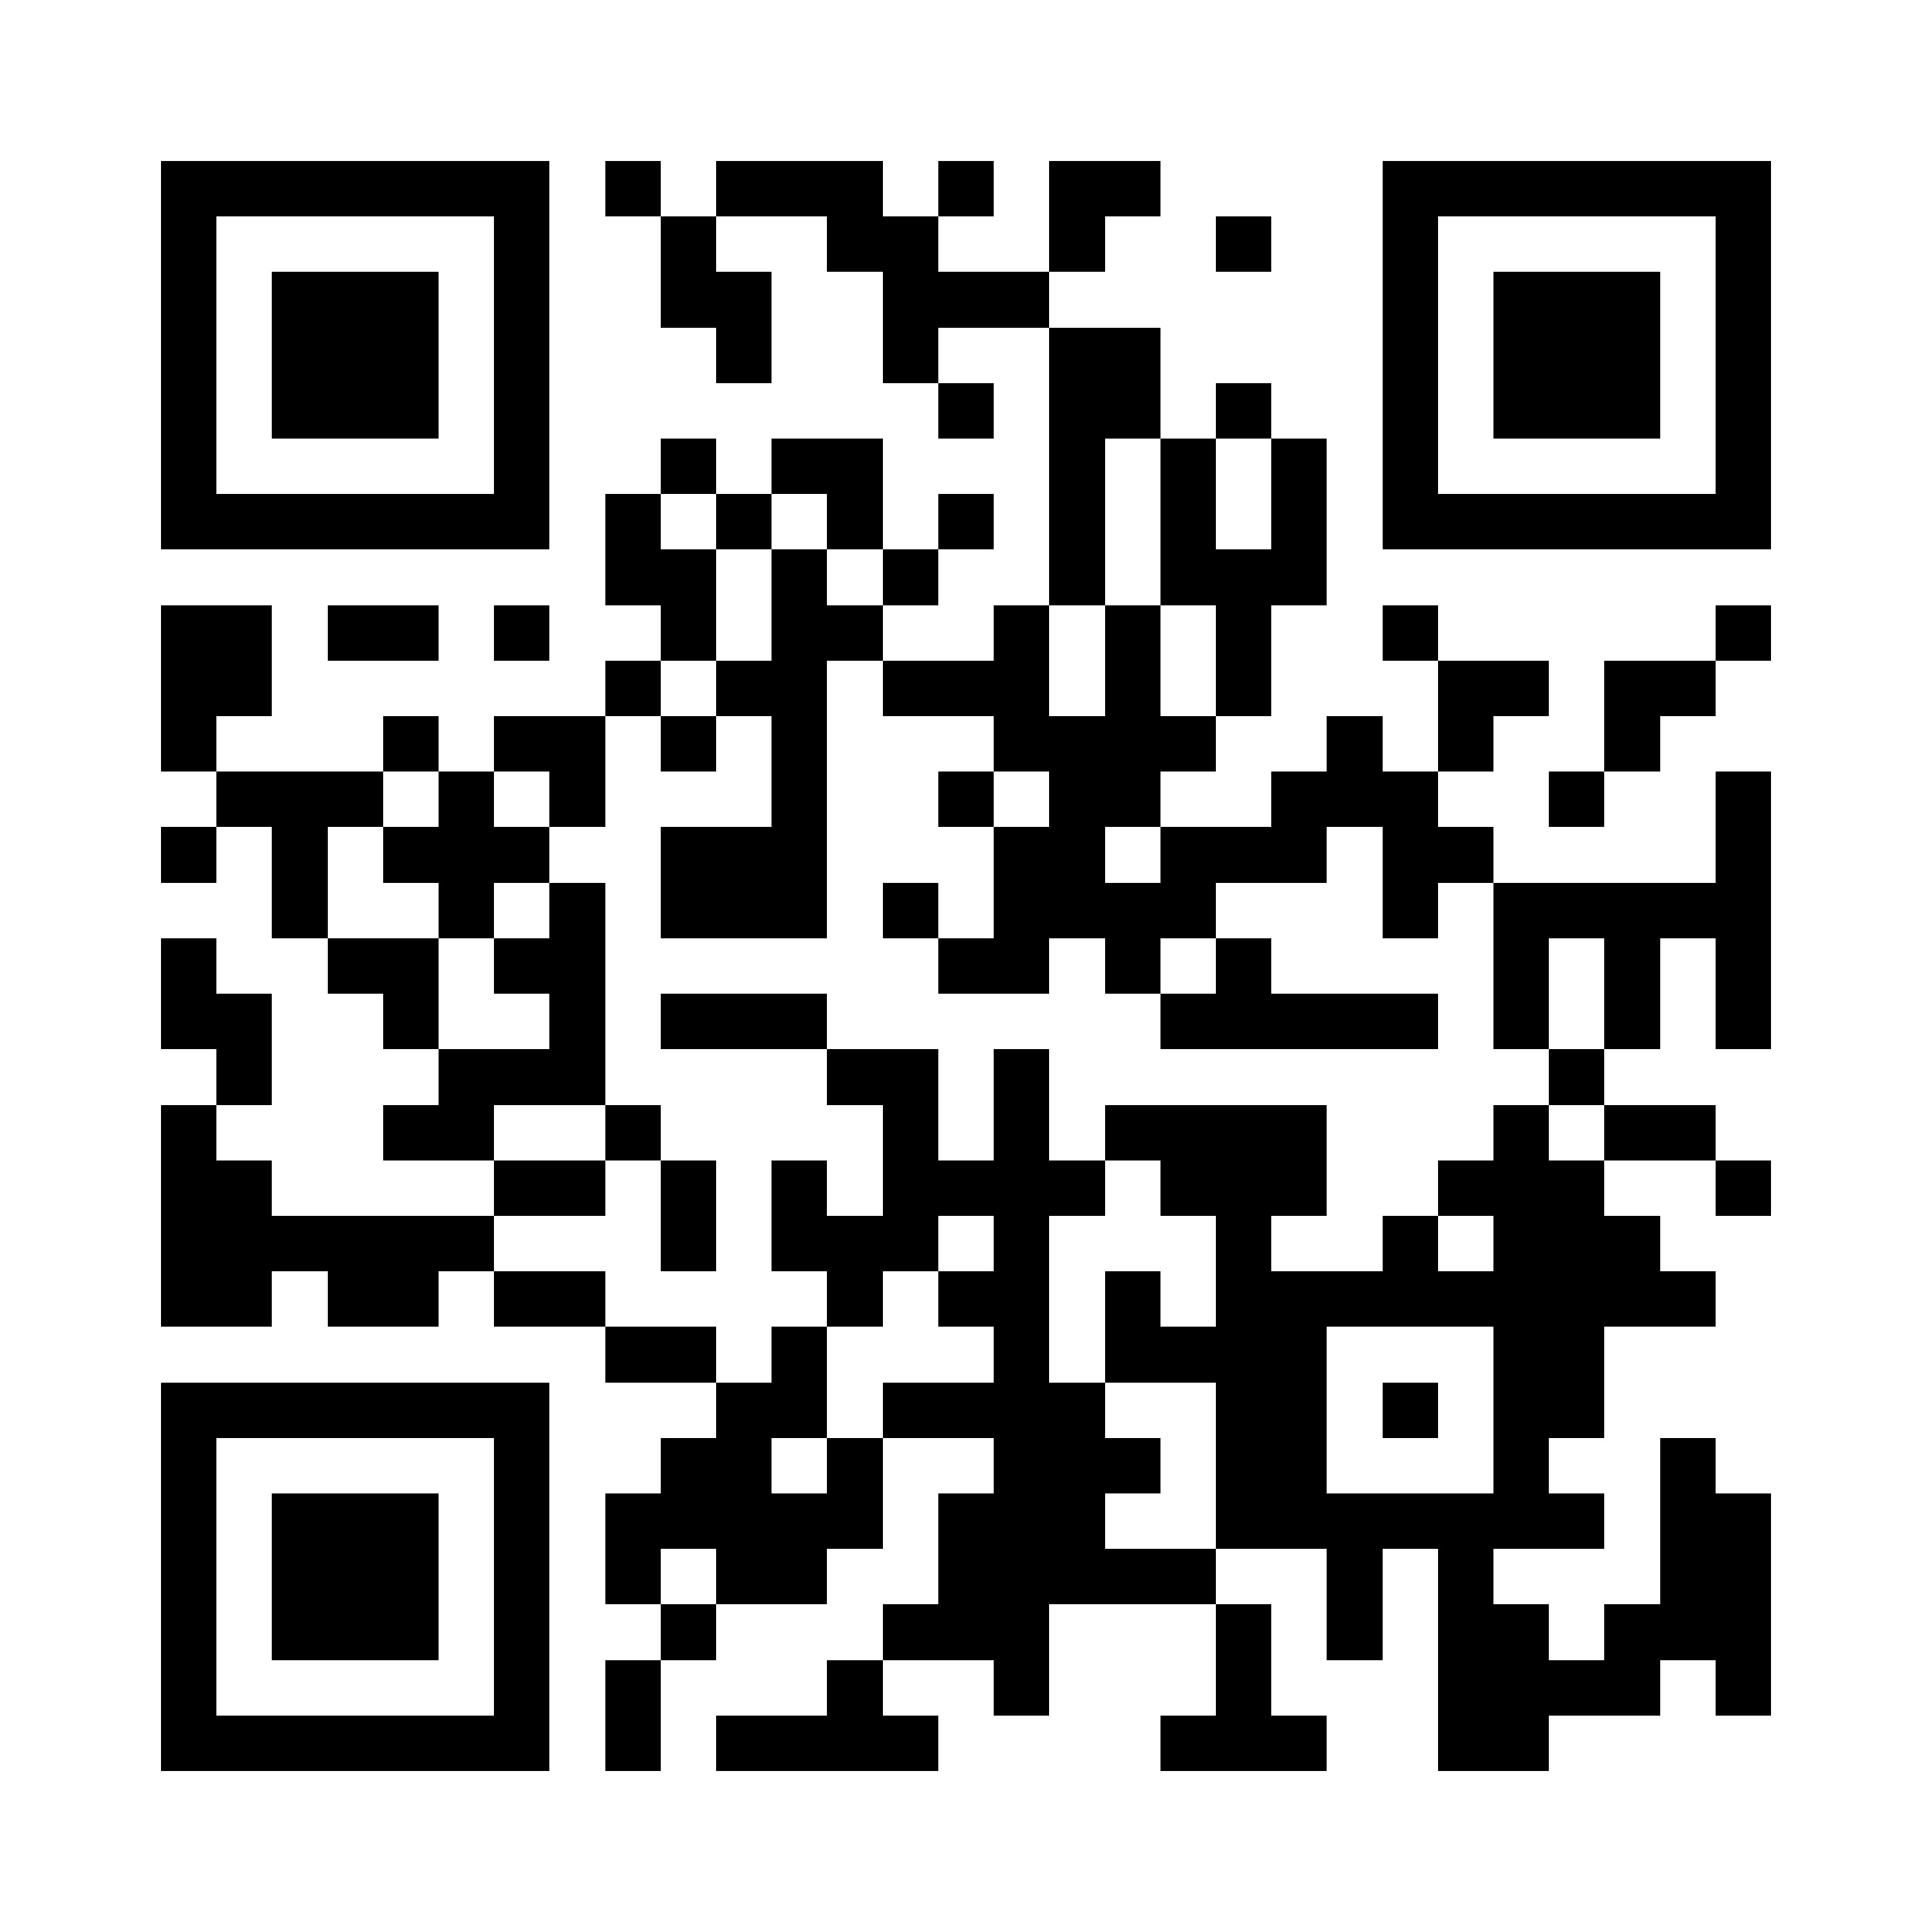
Apertura del conto demo e attivazione del conto
Nessun costo iniziale e massima flessibilità per crescere.
Apra un conto demo e
faccia una prova.
Registri la Sua azienda in soli 10 minuti in modo completamente digitale!
1
2
Offerta starter
gratuita
Possibile l’attivazione
direttaper l’avvio
immediato
https://app.amnistreasury.com/create-a-wir-account

